Slide 1
曲率及其应用

Slide 2

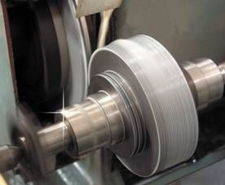
在生产实际中，需要用砂轮打磨工件的内表面，如何选择恰当的砂轮大小成为关键。
设计铁路、高速公路的弯道时，需要根据地形和最高限速来确定弯道的弯曲程度。
1
对某些受弯杆件，除了强度要求外，往往还有刚度要求，即要求它的变形不能过大。
2

Slide 3




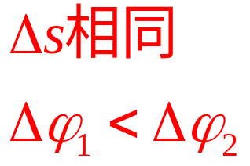
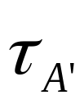

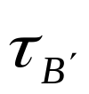
观察与思考
观察曲线的弯曲程度与哪些因素有关？
1、弯曲程度越大转角越大
——与切线转角Δα成正比
B
A
A'
B'

Slide 4



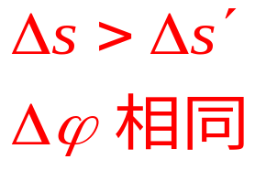

观察与思考
观察曲线的弯曲程度与哪些因素有关？
1、弯曲程度越大转角越大
A
o
——与切线转角Δα成正比
·
2、转角相同弧段短的弯曲大
B
——与曲线弧长Δs成反比
A'
·
B'

Slide 5
观察与思考
观察曲线的弯曲程度与哪些因素有关？
1、弯曲程度越大转角越大
——与切线转角Δα成正比
2、转角相同弧段短的弯曲大
——与曲线弧长Δs成反比
问题:
怎样刻画曲线的弯曲程度？
提示：
用单位弧段上切线转过的角度的大小

Slide 6




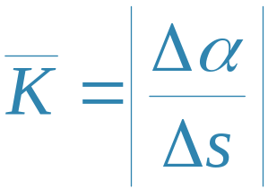




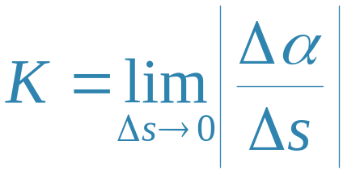
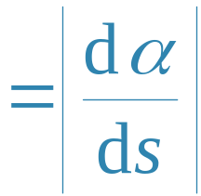
在光滑弧上自点 M 开始取弧段, 其长为
对应切线
转角为
定义
弧段的平均曲率
点M 处的曲率
曲率是对曲线偏离直线的程度的衡量；曲率越大，表示曲线的弯曲程度越大。

Slide 7
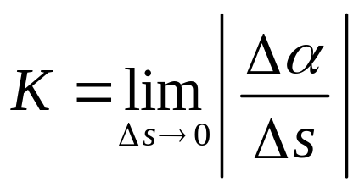



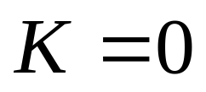


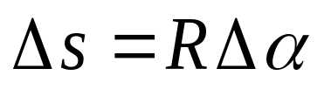


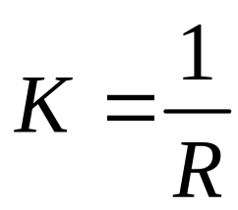


特殊的，
由于直线的切线方向不变, 即
直线的曲率
对于半径为R的圆, 有
圆的曲率
半径越大，曲率越小，弯曲程度越小；反之亦然。

Slide 8
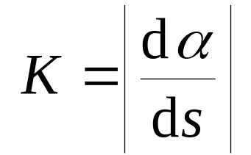


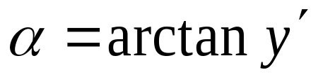
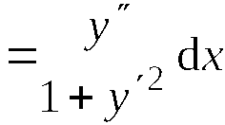


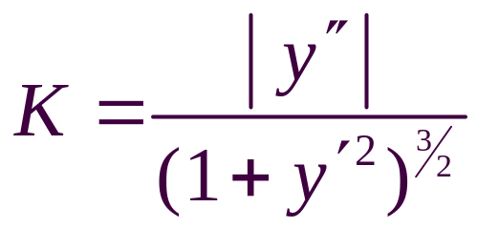
曲率的计算公式
设曲线弧
二阶可导, 则由
导数几何意义
取其反函数
两边同时取微分
已知弧微分
两式相除，得曲率计算公式

Slide 9
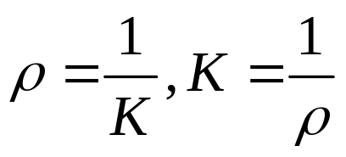
曲率圆与曲率半径
曲线在M点的曲率半径
y
D
ρ
y=f(x)
M
O
x
曲线在M点的曲率圆
曲线在M点的曲率中心
在点M 处的曲率圆与曲线弧有下列密切关系:
(1) 有公切线;
(2) 凹向一致;
(3) 曲率相同 .
在工程上，常用曲率圆在点M附近处的一段圆弧近似代替该点临近处的小曲线弧.

Slide 10
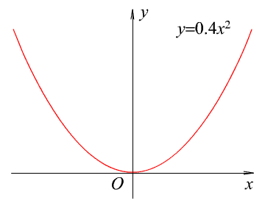
如前 设工件表面的截线为抛物线y=0.4x².现在要用砂轮磨削其内表面.问用直径多大的砂轮才比较合适？
分析 为了保证工件的形状与砂轮接触处附近的部分不被磨削太多，显然所选砂轮的半径应当小于或等于该抛物线上曲率半径的最小值.

Slide 11
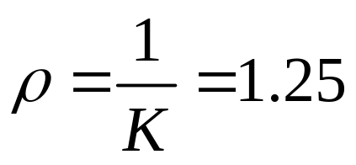
如前 设工件表面的截线为抛物线y=0.4x².现在要用砂轮磨削其内表面.问用直径多大的砂轮才比较合适？
y′|_{x=0}=0, y′′|_{x=0}=0.8.
解：
代入曲率公式,
抛物线顶点处的曲率半径为
因此, 选用砂轮的直径不得超过2.5单位长。

Slide 12
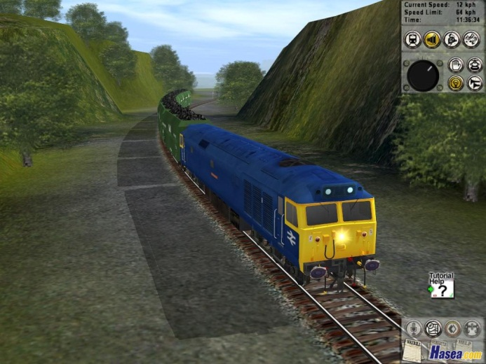





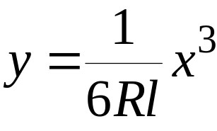
弯道模型
个案：胶济铁路特别重大交通事故
问题：弯曲程度越大,转弯时所产生的离心力就越大,容易出现翻车、脱轨事故.
设计：在直道与弯道间加入缓冲段.
要求：铁路转弯时为保证行车平稳安全，离心力必须连续变化，因此缓冲段的曲率由零连续变化到圆弧的曲率.

Slide 13
谢谢

